Slide 1






«Consulting Services for Swiss Accompanying Measures (SAM) in SECO Cadastre Projects»
Medida Complementaria Interoperabilidad
Presentación proceso de intercambio de datos SICUN – PCF – OUN
10 de junio 2026
SLM Swiss Land Management Foundation

Slide 2
Contenido de la presentación
Proceso de intercambio de datos
Metodología desarrollada – etapas, talleres y capacitación
Repositorio central de modelos de interoperabilidad
Aplicación implementada para la interoperabilidad
Migración de la información al modelo de interoperabilidad

Slide 3
Resumen
Base operativa creada para la interoperabilidad: personas capacitadas, modelos de datos compartidos, una plataforma y un método de migración.
1. Capacidades desarrolladas
2. Repositorio central
3. Herramienta operativa
Personal designado de MEF, SICUN y OUN fue capacitado para comprender, crear y operar modelos INTERLIS.
Repositorio central de modelos INTERLIS en servidor SAM para publicar, consultar y reutilizar modelos.
Interoperability Suite permite gestionar modelos, esquemas, importaciones, baskets, exportaciones y usuarios.
1
2
3
4
5
Capacitar
Modelar
Publicar
Migrar
Intercambiar
3
02
Notes:
Explicar que el resumen ejecutivo es una promesa cumplida: se capacitó, se documentó, se construyó herramienta y se dejó una metodología. La recomendación principal para ejecutivos es pasar de “proyecto” a “uso institucional permanente”.

Slide 4
La idea: de datos aislados al intercambio confiable
Cada institución puede tener información útil, pero si los modelos, dominios y estructuras no son comparables, el intercambio exige trabajo manual y pierde trazabilidad.
MEF
Datos comparables
datos propios
INTERLIS
SICUN
Modelo ILI
+ reglas comunes
+ archivo de intercambio XTF
Intercambio controlado
datos propios
OUN
Gobernanza técnica
datos propios
→ Bajo este enfoque no se reemplazan los sistemas institucionales; se crea una capa común para compartir información con reglas verificables.
4
03
Notes:
Usar una analogía: las instituciones no necesitan tener el mismo sistema para entenderse; necesitan un lenguaje común de intercambio. INTERLIS y XTF cumplen ese rol. Esto es útil para comparar, publicar y reutilizar información sin reingresar datos.

Slide 5
Etapas en el proceso realizado
Talleres y capacitación
Repositorio central
Aplicación SAM
Migración técnica
En INTERLIS, QGIS Model Baker, modelos, dominios, asociaciones y XTF
Modelos ILI disponibles en infraestructura SAM para consulta y reutilización
Herramienta para gestionar modelos, esquemas, importación/exportación y usuarios
Método y scripts para transformar bases institucionales hacia modelos INTERLIS
MEF
SICUN
OUN
Capacitación, modelado, repositorio, app y ruta de migración
Capacitación, modelado, repositorio, app y ruta de migración
Capacitación, modelado, repositorio, app y ruta de migración
→ cada institución cuenta con una ruta concreta para aplicar implementar el proceso desde su propia realidad operativa.
5
04
Notes:
Esta lámina ordena todo el trabajo para que no parezca una colección de actividades separadas. Explicar que capacitación, repositorio, herramienta y migración fueron diseñados como piezas complementarias.

Slide 6
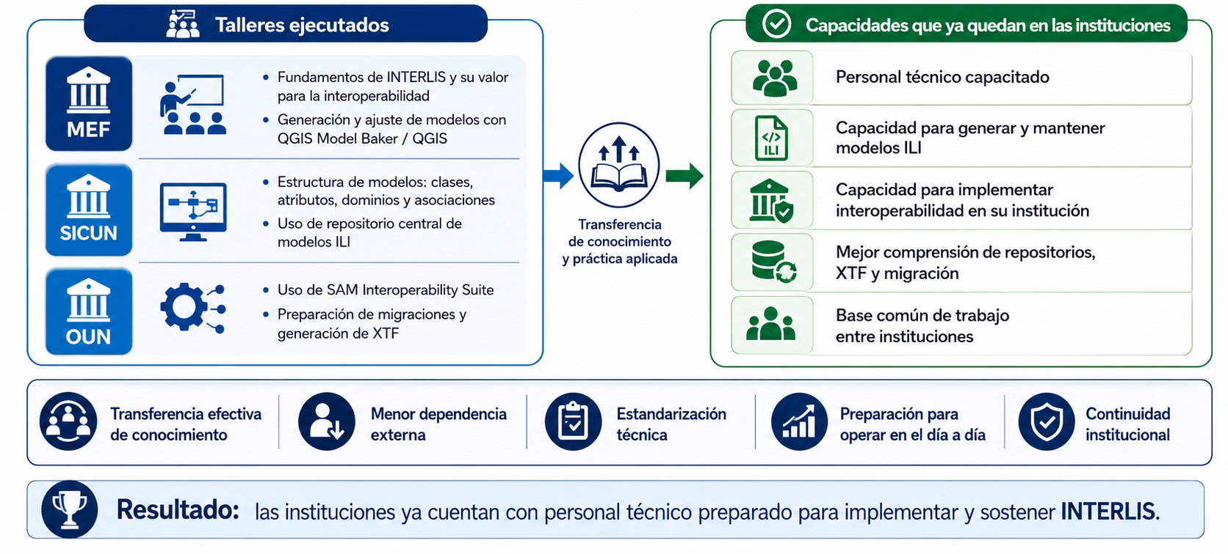
Capacitación y talleres realizados
6
04
Notes:
Esta lámina ordena todo el trabajo para que no parezca una colección de actividades separadas. Explicar que capacitación, repositorio, herramienta y migración fueron diseñados como piezas complementarias.

Slide 7
Capacitación y talleres realizados
Los talleres sobre el estándar INTERLIS y mecanismos de intercambio propuestos.
Análisis, generación, revisión de modelos de forma conjunta.
Fundamentos
Ejercicios prácticos
Siguientes pasos
Fundamentos de INTERLIS
Clases, atributos y asociaciones
Dominios y restricciones
XTF como formato de transferencia
Generación y ajuste de modelos
Uso de QGIS / QGIS Model Baker
Validación de estructuras
Comprensión de errores frecuentes
Mantener modelos ILI
Consultar repositorio central
Operar la app SAM
Preparar migraciones hacia XTF
→ Transferencia de conocimiento, transferencia tecnológica, estrategias de sostenibilidad de las intervenciones
7
06
Notes:
Enfatizar que la formación reduce el riesgo de que INTERLIS sea visto como algo externo o complejo. La institución ya tiene personas que pueden entender y operar la metodología. Pedir a ejecutivos que habiliten tiempo y responsables para usar estas capacidades.

Slide 8
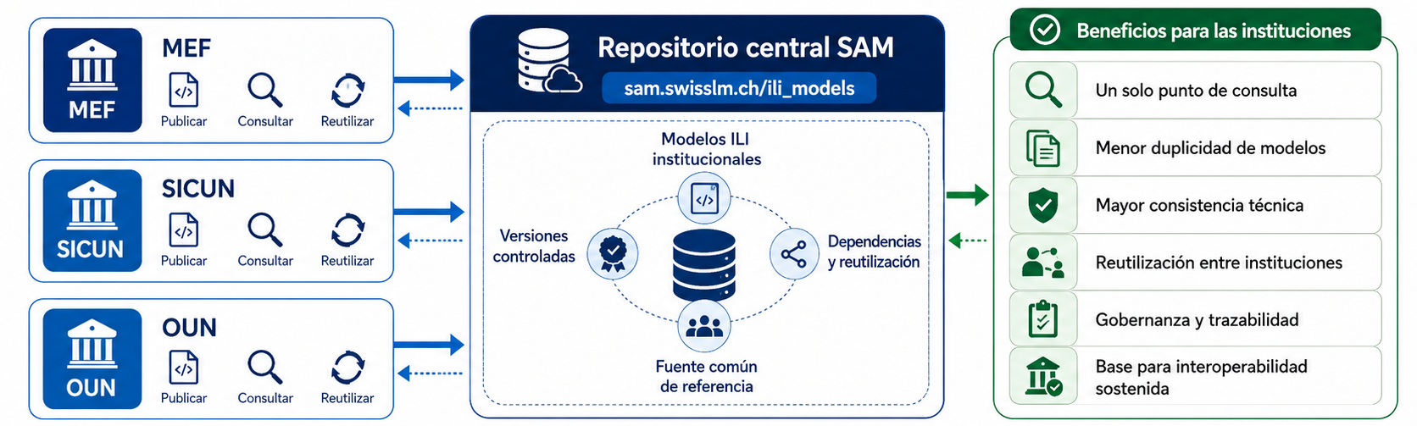
Repositorio central de modelos de intercambio
8
06
Notes:
Enfatizar que la formación reduce el riesgo de que INTERLIS sea visto como algo externo o complejo. La institución ya tiene personas que pueden entender y operar la metodología. Pedir a ejecutivos que habiliten tiempo y responsables para usar estas capacidades.

Slide 9
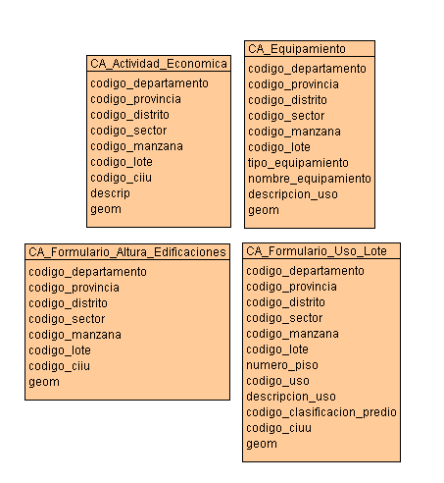
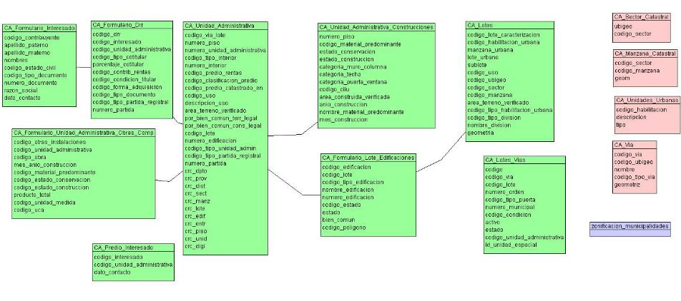
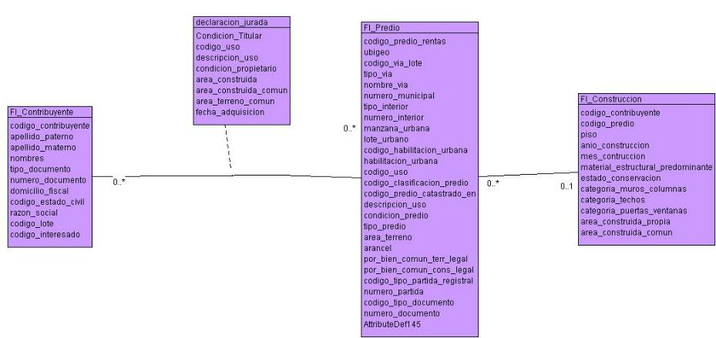
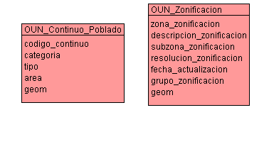
Modelos de intercambio

Slide 10
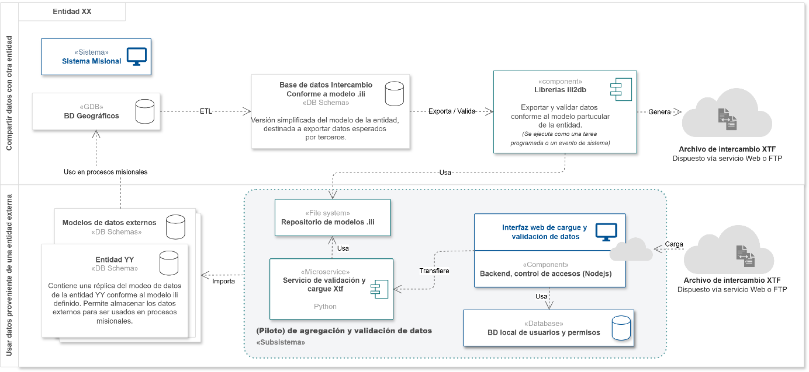
Modelos de intercambio

Slide 11
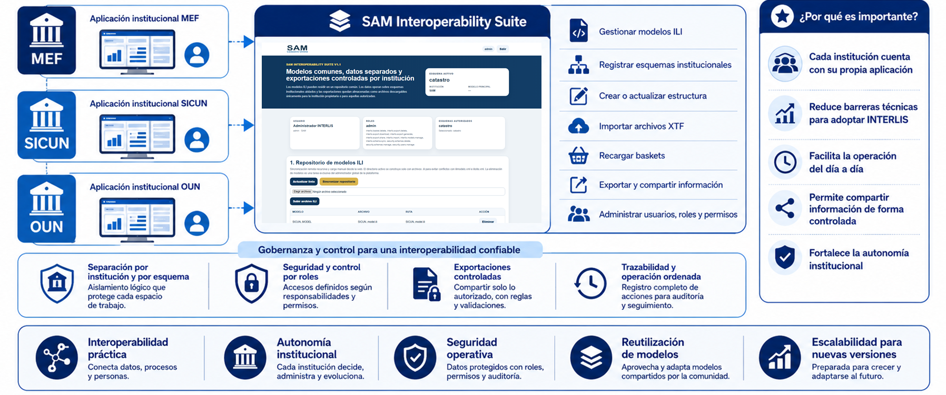
SAM Interopeability Suite
11
08
Notes:
Explicar que el repositorio central evita pérdida de versiones y reduce duplicidad. Es especialmente importante porque las instituciones pueden reutilizar modelos, entender dependencias y consultar una fuente común.

Slide 12
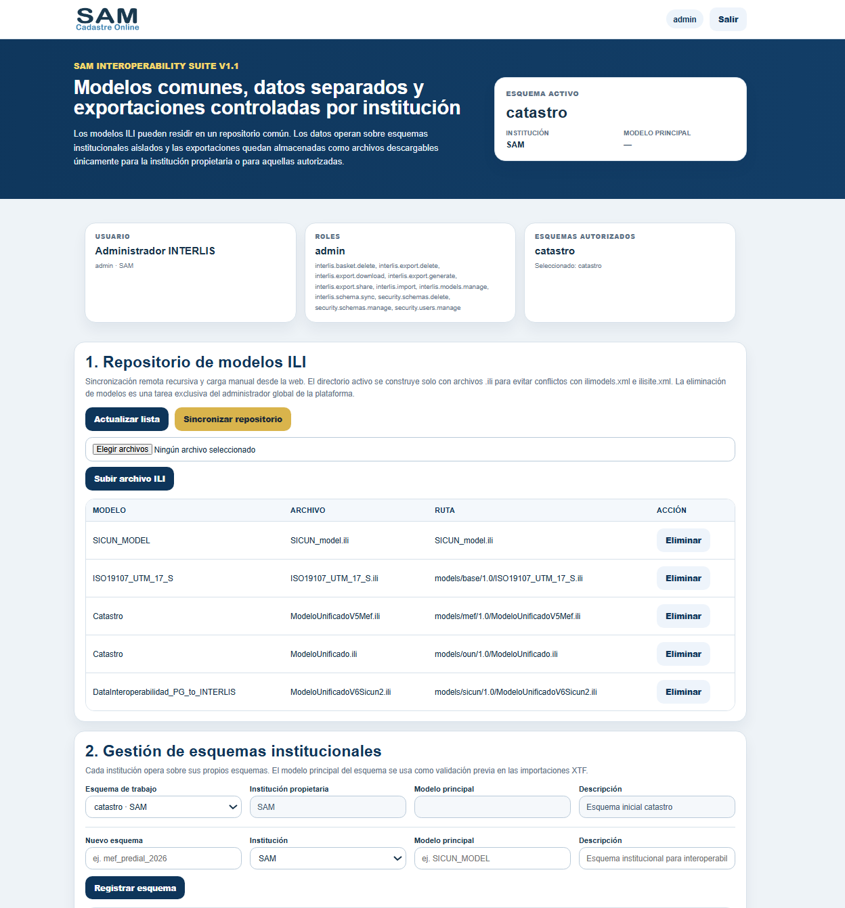
SAM Interoperability Suite
La Interoperability Suite guía al usuario para gestionar modelos, crear esquemas, importar archivos XTF, recargar baskets y exportar información.
Modelos ILI
Esquemas
Publicar y consultar modelos
Separar datos por institución
Importar XTF
Baskets
Validar y cargar información
Organizar contenedores
Exportar
Usuarios
Generar XTF para intercambio
Controlar roles y permisos
→ La interoperability suite permite interoperar con modelos de intercambio, esquemas y XTF controlados, sin reemplazar los sistemas actuales.
12
10
Notes:
Resaltar que la app ayuda a que la interoperabilidad sea usable. Para un ejecutivo, lo más importante es que la institución puede administrar usuarios, modelos y exportaciones con control. Para técnicos, enfatizar schema import, importación, baskets y exportación XTF.

Slide 13
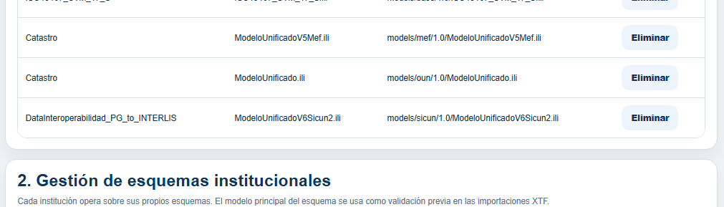
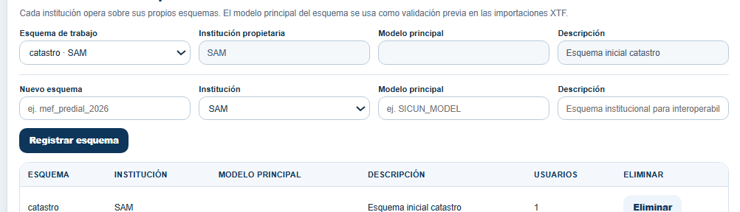
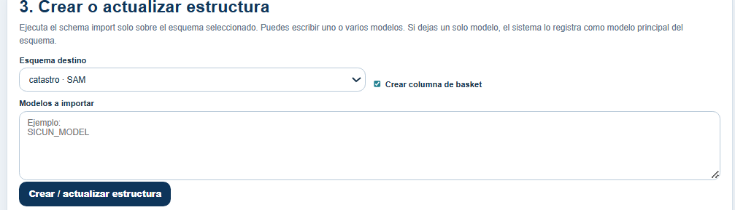
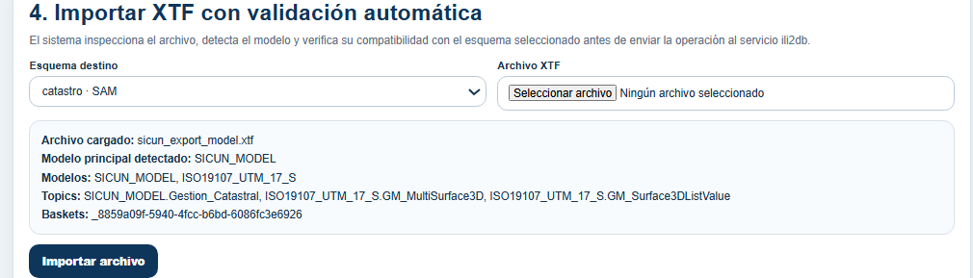
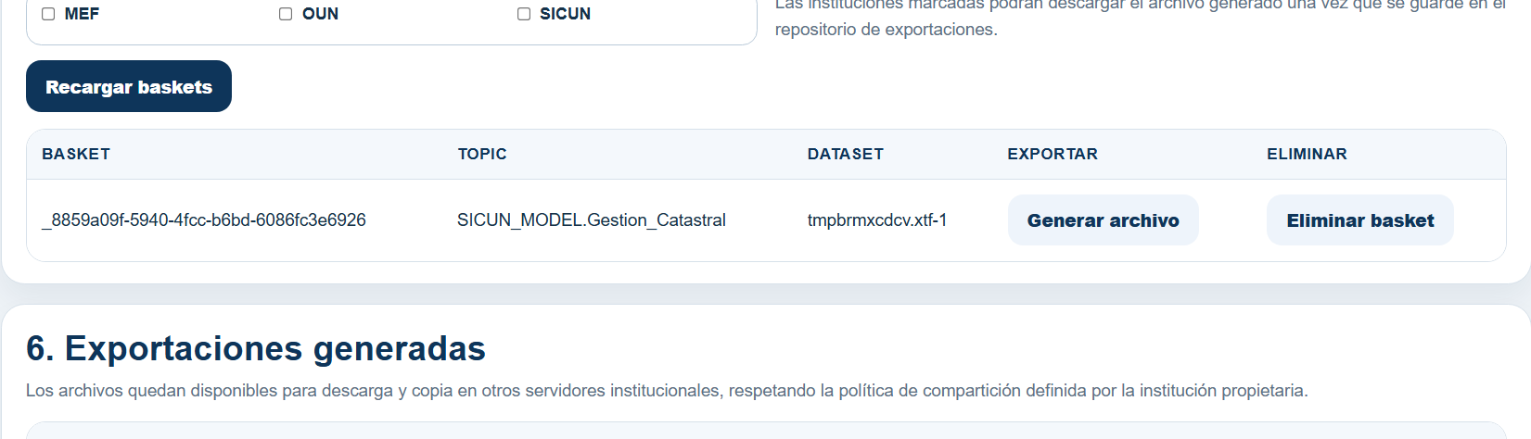
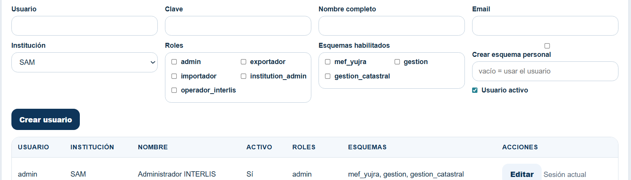
SAM Interoperability Suite – flujo operativo
Permite registrar modelos, crear estructura, importar XTF, revisar baskets, generar exportaciones y administrar permisos.
Modelos ILI
Esquemas
Estructura
Importar XTF
Baskets / exportaciones
Usuarios
13
09

Slide 14
SAM Interoperability Suite – modelo de gobernanza
La plataforma incorpora reglas operativas para evitar mezcla de información, accesos no autorizados o eliminación accidental de modelos y exportaciones.
Administrador global
Administrador institucional
Operador / importador / exportador
Control total de plataforma, modelos, usuarios, esquemas y exportaciones
Administra usuarios, esquemas y exportaciones de su institución
Ejecuta tareas diarias según permisos asignados
Separación por institución
Cada entidad trabaja en sus propios esquemas.
Roles y permisos
Acceso según responsabilidad institucional.
Exportaciones controladas
Compartición autorizada y trazable.
Respaldos y mantenimiento
Continuidad técnica de modelos y XTF.
14
11
Notes:
Explicar que gobernanza evita riesgos: quién puede eliminar modelos, quién puede exportar, quién comparte información. Esto le da confianza a los ejecutivos para adoptar la herramienta sin sentir que pierden control institucional.

Slide 15
Preparación datos a archivos de intercambio XTF
Transformación de información institucional (Cuando aplique) para que cumpla el modelo de intercambio definido, incluyendo los dominios, rangos, restricciones, asociaciones, dataset y basket.
Origen
Modelo
ETL
Basket
XTF
1
Base institucional
2
ILI + esquema
3
Mapeo y limpieza
4
Carga ordenada
5
Salida interoperable
Ventajas
Consideraciones
Reutiliza información ya levantada.
Evita recaptura de datos.
Documenta reglas de transformación.
Genera XTF para intercambio.
Cada institución debe definir sus transformaciones (cuando se requiera).
Debe mapear dominios y relaciones.
Se debe validar antes de exportar.
La calidad del XTF depende del modelo y del ETL.
→ Metodología replicable para nuevas transformaciones.
15
13
Notes:
Decir con claridad que cada institución debe apropiarse del proceso. SAM deja la metodología y el ejemplo técnico; la adaptación requiere conocer los datos institucionales, sus dominios y sus modelos aprobados.

Slide 16
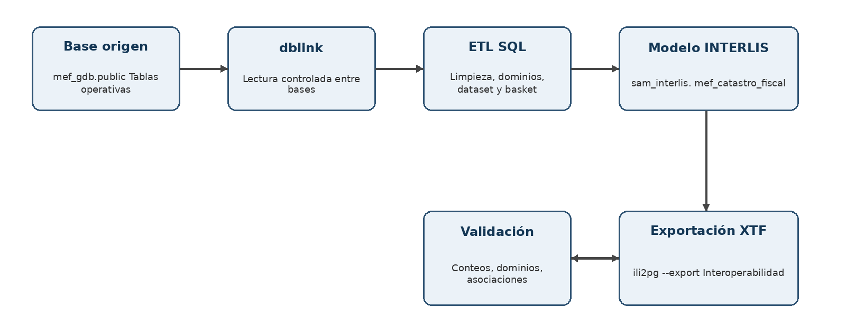
Transformación (Ejemplo): flujo general PG a modelos INTERLIS
Modelo ILI
dblink
ETL SQL
XTF
clases y dominios
lectura origen
transformación
intercambio
16
10

Slide 17
Transformación a nivel de BD: beneficios y controles
Beneficios
Consideraciones
✓ Procesa grandes volúmenes sin carga manual
! Requiere conocer el modelo y la estructura origen
✓ Mantiene trazabilidad técnica mediante SQL
! Un dominio mal mapeado degrada la interoperabilidad
✓ Resuelve dominios y relaciones con reglas explícitas
! Las asociaciones dependen de claves o reglas confiables
✓ Permite reprocesar y validar conteos antes del XTF
! Debe ejecutarse con respaldo, validación y control de cambios
→ Recomendación: usar una plantilla como base y crear una función principal por modelo institucional
17
11

Slide 18
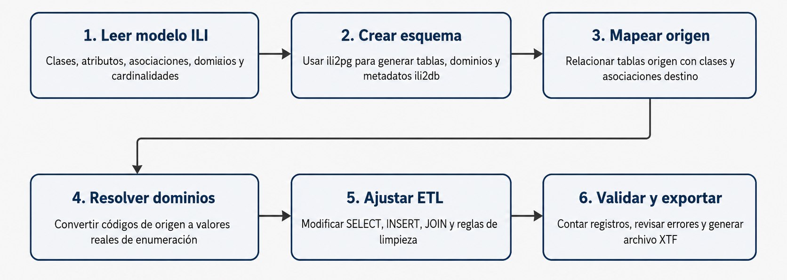
Método replicable para otros modelos INTERLIS
→ La lógica se mantiene; lo que cambia es el mapeo de clases, dominios, asociaciones, SELECT, INSERT y validaciones.
18
12

Slide 19
Evaluación resultados: interoperabilidad habilitada
Herramienta que permite el intercambio de información entre instituciones, generación de capacidades, uso de estándares, repositorio abierto, y metodología de transformación/disposición.
Capacitación ejecutada
Repositorio central
Equipos técnicos capacitados para implementar el proceso a nivel masivo (datos de los 22 municipalidades)
Modelos ILI disponibles para publicación, consulta y reutilización
SAM Interoperability Suite
Migración documentada
Herramienta operativa para gestionar modelos, esquemas, XTF y usuarios
Manual y script para migrar bases existentes hacia modelos INTERLIS
✓
19
14
Notes:
Esta es una lámina de cierre parcial. Reforzar que la Medida 1 deja interoperabilidad habilitada, pero el impacto depende de que las instituciones la usen. No plantearlo como una obligación técnica, sino como una oportunidad de fortalecer coordinación y eficiencia.

Slide 20
Intercambio de datos – hacia un proceso sostenible
Para que el trabajo realizado genere impacto, cada institución debe convertir el proceso de intercambio en una práctica recurrente de gestión de modelos y datos.
30 días
60 días
90 días
Designar responsables
Revisar modelos ILI
Validar accesos a la app
Publicar modelos prioritarios
Crear/revisar esquemas
Preparar primeros archivos XTF
Integrar la migración al proceso
Validar intercambio piloto
Documentar operación institucional
→ Decisión ejecutiva requerida: priorizar modelos, responsables y tiempos de implementación.
20
15
Notes:
Convertir la lámina en llamado a la acción. Solicitar que cada institución nombre responsables, priorice modelos y defina un primer piloto de intercambio. Enfatizar que el costo de no usarlo es mantener duplicidad, esfuerzos manuales y baja trazabilidad.

Slide 21
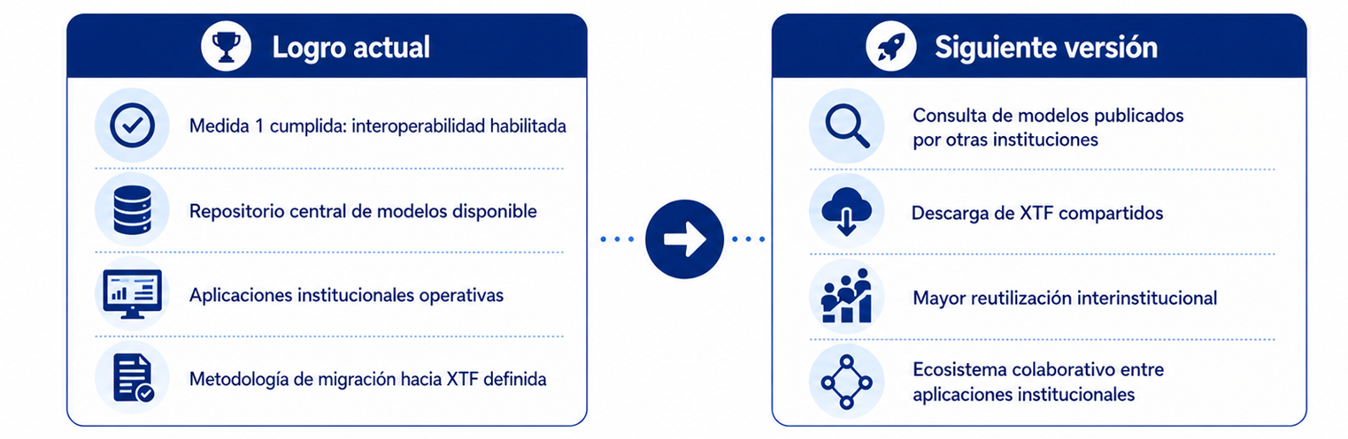
Siguiente versión: interoperabilidad federada
21
16
Notes:
Explicar la siguiente versión sin repetir frases. El objetivo es que la interoperabilidad sea más automática: consultar modelos de otras instituciones y descargar XTF compartidos. Esto refuerza el valor de usar la app y mantener modelos actualizados desde ahora.

Slide 22
Siguientes pasos
Finalizar el modelado de información del SICUN – adaptado a la versión final de sistema
Identificar municipio idóneo para pilotar el proceso de intercambio, usando datos catastro urbano, fiscal y de planificación
Escalamiento del mecanismo de intercambio a otros municipios
Automatizar el proceso de intercambio (nueva fase) y nuevas funcionalidades
Involucrar a otros actores de la administración del territorio, incluyendo la PCM - IDEP

